Slide 1
作业15
5.19
5.21
探究题 编程实现基于Dijkstra算法的等距映射方法，并在3D瑞士卷仿真数据上进行验证（即在3D瑞士卷上采样n个点，在平面上画出这n个点的等距映射二维坐标。代码及数据可以从因特网上搜索得到）。

Slide 2
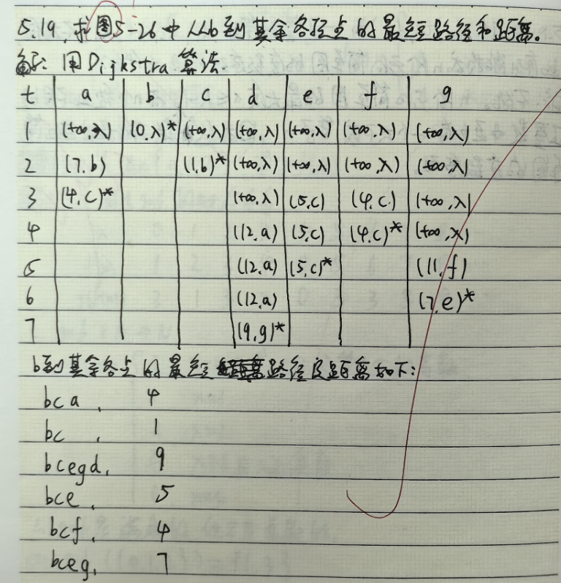
作业15参考答案

Slide 3
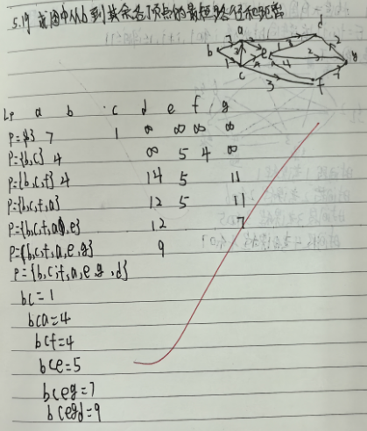

Slide 4
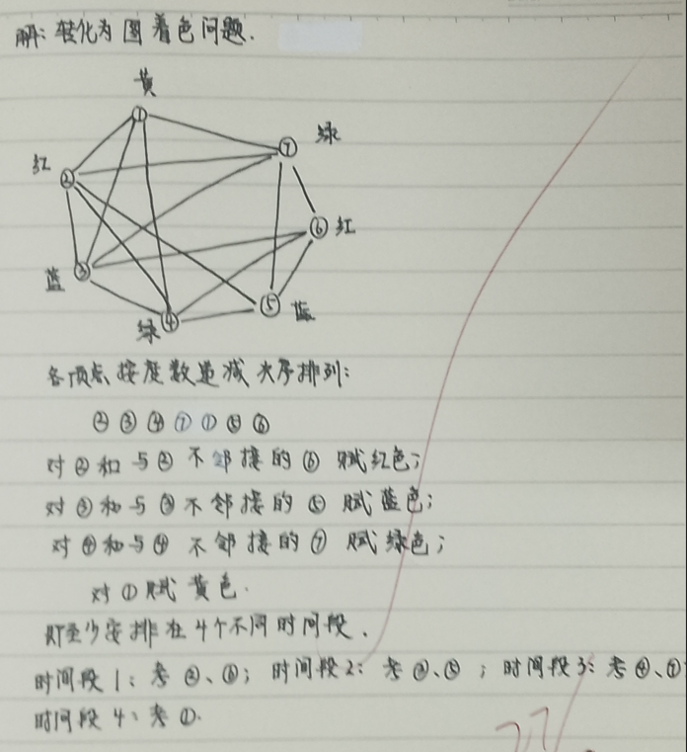
1
有哪些不同的安排：
1
3，15
2，16
？
7
2
6
3
5
4

Slide 5
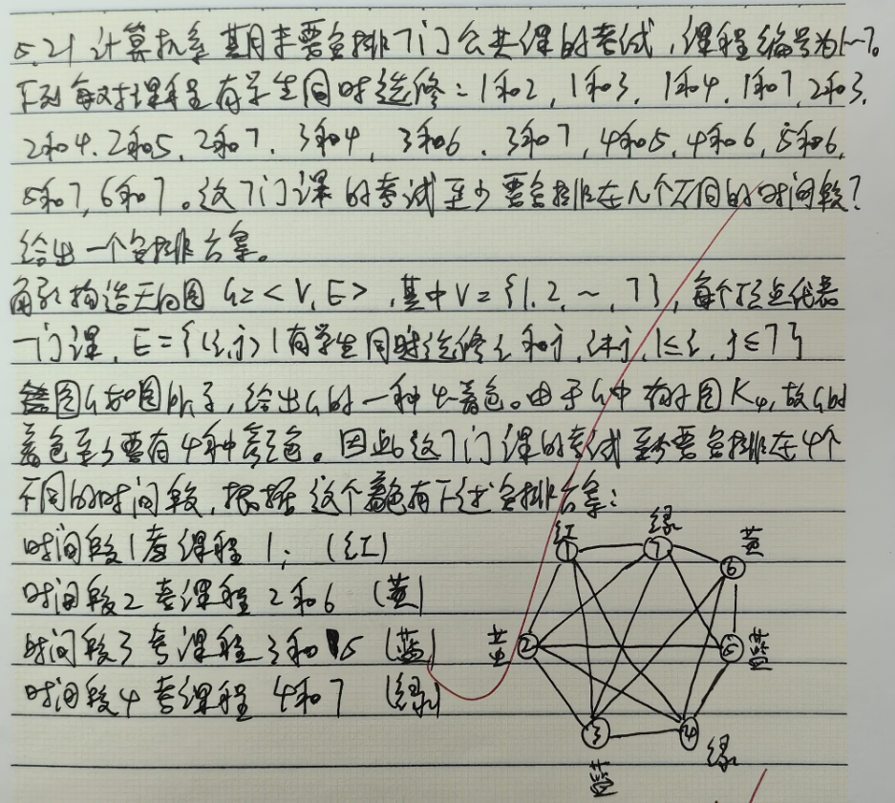
1
7
6
2
5
3
4

